Slide 1
Templad PowerPoint i cyd-fynd a’r pecyn gwers Mis Hanes LHDT ar gyfer:
Cyfnod Allweddol 4
Rydym yn anwybyddus bod y dysgu gorau yn diwgydd pan mae gwersi wedi’i addasu i anghenion unigryw y plant neu pobl ifanc ym mhob un dosbarth. Dyna pham yr ydym wedi creu y templad PowerPoint yma y gallwch chi olygu. Rydych yn rhydd i addasu’r templad yma i siwtio’ch lleoliad addysgu neu i adio templad eich ysgol neu coleg i’r cefnidr.
Stonewall
Mae’r adnodd yma wedi ei gynhyrchu gan Stonewall, elusen sydd wedi ei leoli yn y DU ac sy’n sefyll dros rhyddid, ecwiti, a potensial pob person lesbiaidd, hoyw, deurhywiol, traws, cwîar, cwestiynu ac ace (LHDT+).
Yn Stonewall, dychmygwn byd ble all pobl LHDTC+ ym mhobman byw bywydau llawn. Cawsom ein sefydlu yn Llundain yn 1989, ac yn awr rydym yn gweithio ym mhob wlad y DU a rydym wedi sefydlu partneriaethau ar draws y byd. Dros y tair degawd diwethaf, rydym wedi creu newidiadau trawsffurfiedig ym mywydau pobl LHDTC+ yn y DU, gan helpu ennill hawliau hafal o ran priodas, cael plant, ac addysg cynwysiedig.
Mae ein ymgyrchoedd yn creu newidiadau positif i’n cymunedau, ac mae ein rhaglenni newid cynaliadwy a grymusrwydd yn sicrhau bod pobl LHDTC+ yn gallu ffynnu trwy gydol ein bywydau. Rydym ni’n sicrhau bod y byd yn clywed ac yn dysgu o’n cymunedau, ac bod ein gwaith ni wedi ei seilio yn tystiolaeth ac arbenigedd.
Mae Stonewall yn falch i ddarparu wybodaeth, cefnogaeth a cyngor ar cynwysedd LHDTC+; gweithio tuag at byd ble yr ydym i gyd yn rhydd i fyw. Nid yw hyn yn gyfystirio cyngor gyfreithiol, ac nid ydy’n bwriadu cymryd lle cyngor gyfreithiol ar unrhyw pwnc.
Rhif Elusen Gofrestredig 1101255 (Lloegr a Cymru) a SC039681 (Yr Alban)
Notes:
Visit our website for the lesson plan to accompany this PowerPoint.

Slide 2
Mis Hanes LHDT 2021:
Menywod Dewr LHDT

Slide 3
Amcan Dysgu: I ddeall y rôl chwaraewyd gan ffigyrau hanesyddol i wella agweddau pobl at gydraddoldeb yn y Deyrnas Unedig
Her 2 funud
Enwch nifer o fenywod sydd wedi cyfrannu at newid agweddau at gydraddoldeb a gallwch.
Notes:
Rhannwch yr amcan dysgu.
Rhowch yr her i’ch disgyblion enwi nifer o fenyw sydd wedi cyfrannu at newid agweddau at gydraddoldeb y gallan. Rhowch dwy funud iddyn nhw gwblhau’r her.
Rhannwch rhai enwau gyda’r dosbarth. A oedd y menywod yn perthyn i fudiadau cymdeithasol penodol? Sawl menyw groenliw (of colour) wnaethon nhw enwi? Sawl menyw anabl wnaethon nhw enwi? Faint o’r menywod enwon nhw oedd yn LHDT?
Os nad oedd rhai menywod wedi’u cynrychioli, pam yw hyn? Trafodaeth effaith hiliaeth, arwahanu yn erbyn pobl anabl, homoffobia, biffobia, a trawsffobia ar ba leisiau sy’n cael eu clywed yn hanes a chymdeithas.

Slide 4
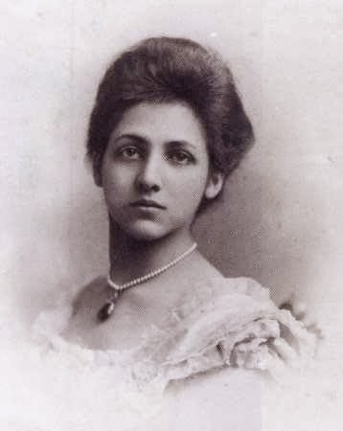
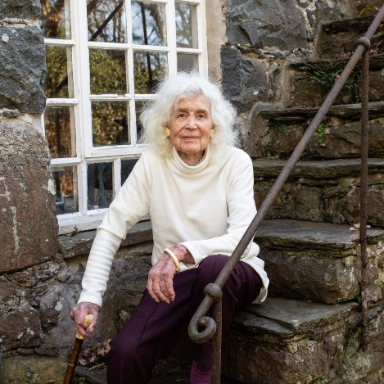
Amcan Dysgu: I ddeall y rôl chwaraewyd gan ffigyrau hanesyddol i wella agweddau pobl at gydraddoldeb yn y Deyrnas Unedig
Catherine Duleep Singh
Jan Morris
Pa ddylanwad cafodd y menywod yma ar gymdeithas a beth oedd eu cyfraniad at newid cymdeithasol?
Notes:
Cyflwynwch y 2 menyw ysbrydoledig LHDT. Dylai disgyblion dewis un fenyw i ymchwilio. Cyfeiriwch at amcan dysgu'r wers a chytunwch feini prawf ar gyfer llwyddiant y wers.
Dylai disgyblion defnyddio ystod o ffynonellau i ateb y cwestiwn: Pa ddylanwad cafodd y fenyw hon ar gymdeithas a sut cyfrannodd hi at newid cymdeithasol?
Dylai disgyblion defnyddio’r ffeiliau o ffeithiau neu’ ‘pecyn tystiolaeth’ darparwyd, yn ychwanegol i unrhyw adnoddau ychwanegol fedrwch chi ddarganfod, i gwblhau’u hymchwil. Dylen nhw ddefnyddio o leiaf 3 math o ffynhonnell wahanol.
Dylai disgyblion gyflwyno’u hymchwil fel maen nhw eisiau, ond gallan nhw ddefnyddio:
Proffil cyfryngau cymdeithasol
Poster
Cyflwyniad PwyntPwer
Fideo 1 munud o hyd
Tudalen ar gyfer llyfr ar fenywod dewr.
Os mae myfyrwyr yn defnyddio deunyddiau ymchwil ar-lein, sicrhewch ei bod nhw’n defnyddio’r gwefannau a fideos rydyn ni wedi cynnwys yn y pecyn ymchwil i sicrhau bod y cynnwys maen nhw’n defnyddio yn addas. Atgoffwch ddisgyblion am ddefnydd diogel o’r we.

Slide 5
Amcan Dysgu: I ddeall y rôl chwaraewyd gan ffigyrau hanesyddol i wella agweddau pobl at gydraddoldeb yn y Deyrnas Unedig
Asesu cyfoedion: Wnaethon nhw ateb y cwestiwn?
Notes:
Gall ddisgyblion rhannu’u gwaith gyda gweddill y dosbarth neu o fewn parau, yn dibynnu ar eich adnodd dosbarth ar-lein.
Cwestiwn asesu cyfoedion: Wnaethon nhw ateb y cwestiwn? Pa bwyntiau pwysig wnaethon nhw? Gallan nhw wedi ychwanegu gwybodaeth ychwanegol?

